Slide 1
資源與環境管理 Section 2： 環境經濟學概論
參考：
Ahmad M Haussen 著、陳凱俐 譯 (2001)，
「環境經濟學原理—經濟學、生態學與公共政策」

Slide 2
目錄
Ahmad M Haussen 著、陳凱俐 譯 (2001)，「環境經濟學原理—經濟學、生態學與公共政策」
前言
第一章 資源與資源稀少性觀念：經濟觀點
資源的概念
稀少性的經濟意涵
第二章 資源稀少性、經濟效率與市場： 「看不見的手」如何運作
基本假設
以產品價格為衡量自然資源稀少性的指標

Slide 3
前言

Slide 4
前言
自然資源的概念
狹義的定義：
傳統經濟理論：
生產投入要素中的自然資源
以「土地」為代表。
廣義的定義：
自然資源：所有構成地球的自然稟賦或維生系統的所有原始要素--空氣、水、地表、太陽能
包含：可耕地、原野地、可燃礦物和不可燃礦物、水域、分解垃圾的自然環境、吸收來自於太陽的紫外線光

Slide 5
自然資源的分類(1)
自然資源：可再生資源與不可再生資源
可再生性資源
在自然環境不被干擾的前提下，在相對很短時間內有能力重建的資源(植物、魚、森林、土壤、太陽能、風、潮汐等等)
包含生物資源和流量資源
生物資源：可以以自己的能力再生，但存在「臨界值」，超出某種程度的破壞就無法再生。
流量資源：可不斷更新與再生，「自然」是主要調節影響因素。

Slide 6
自然資源
資源
經濟資源
自然資源
社會資源
人力資源
資本資源
土地資源
生物資源
氣候資源
水資源
礦產資源
人文資源
旅遊資源
信息資源

Slide 7
自然資源的分類(2)
不可再生資源
供給量固定或再生需要非常長時間的資源
可再生能力假設為「零」
分為兩大類
可回收資源
金屬礦物
不可回收資源
石油

Slide 8
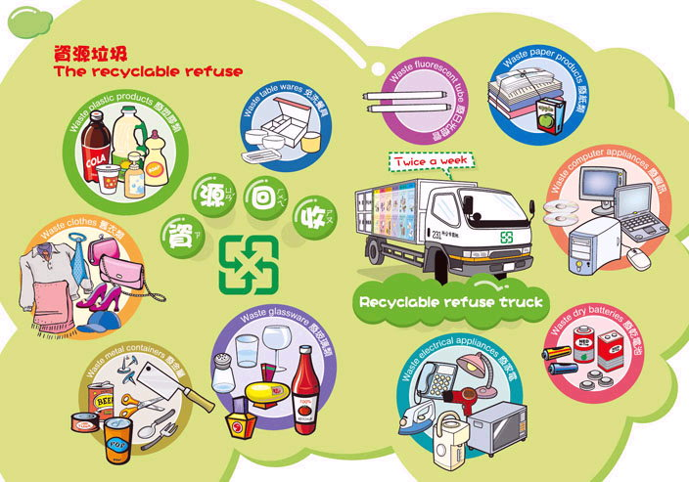
可回收資源

Slide 9
各國環境標誌

Slide 10
經濟社會與自然環境
自然資源和人類經濟是兩個相互關聯的系統
生產要素的使用
廢棄物排放
環境美質的消費
生產要素
自然資源
經濟社會
廢棄物
環境美質

Slide 11
與經濟學的差異
環境與資源經濟學的研究， 不同於經濟學與其他學門的差異處
資源的最終限制來自於自然
多數的資源並無市場，亦不存在價格
資源配置與分配的問題，「時間」扮演重要角色
會涉及價值判斷，可能無法完全實證
無法避免價格、存量、損害的不確定性

Slide 12
資源與資源 稀少性的概念
經濟觀點

Slide 13
資源的概念
資源的定義
直接或間接的滿足人類需求的任何事物。
傳統經濟學：將資源分類為勞動、資本、自然資源
須釐清的觀念(傳統經濟學所隱含的觀念)
1. 資源(勞動、資本和自然資源)很少在未經任何修飾下直接用於消費。
資源被視為達到目的的手段。
2. 只考慮對人類的價值：以人類的需求為中心
未考慮資源的固定價值，僅由商業價值決定。
3. 資原存在稀少性：質或量都是有限的
4. 資源是可替代的，如勞動與資本
無任何特定資源對財貨與勞務的生產是絕對必須的。

Slide 14
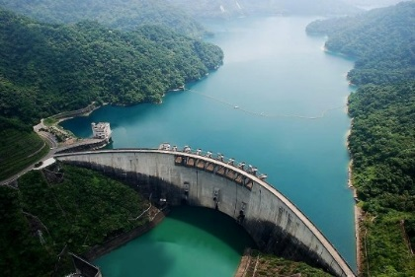
Case Study 1.1
從生物圈獲得的經濟報酬
環境服務是很有價值的，我們呼吸的空氣、喝的水和吃的食品都只因環境提供服務才會產生。
將「自然資本」與「環境財貨與勞務」安全化，並在保育時加入市場力量
為得到銷售服務的獲利權，須以管理與保育自然資本的義務做為交換條件。
個案研究：
集水區的保育投資 v.s. 興建淨水廠的資本投資
自然資本的投資
實質資本的投資

Slide 15
稀少性之經濟意涵
1. 選擇
需要選擇和設定優先順序
2. 機會成本
必須犧牲(放棄)以達到某事某物的最高評價的選擇或滿足要求。
3. 效率
在固定資源集合下，使用最好的可用技術，達到財貨與勞務的慾望極大。
4. 社會制度
稀少性的前提下，當資源配置發生衝突時，須建立制度與機制。

Slide 16
經濟過程的架構(1)
Randall(1987)定義
經濟社會：在資源稀少性和技術、家計單位的偏好和資源所有權權利的合法系統下，促進生產、消費和交換財貨與勞務的制度機制。
經濟選擇的能力和私有財產權的法律觀點
資本主義與計畫經濟的政治與經濟制度
市場導向的經濟操作
經濟主體
市場
非市場面的公共與私有機制
財產權的界定

Slide 17
經濟過程的架構(2)
Max Utility
家戶
財貨的消費者
資源的擁有者
財
貨
資源
要素市場
社會
機制
產品市場
資源
廠商
財貨的生產者
資源的僱用者
財
貨
Max Profit

Slide 18
範例應用
在資源稀少性下，使用現存技術於生態旅遊服務和牧場之間的所有組合
生態旅遊與森林地保育
所有資源用於牧場
生產可能曲線
R3
R2
A
B
M
牧場
R1
C
不可及
N
無效率
當A與C同樣具有效率，若A點市場價值較高，會如何選擇？
所有資源用於生態旅遊
E1
E2
E3
生態旅遊服務

Slide 19
資源稀少性、 經濟效率與市場：
『看不見的手』如何運作

Slide 20
基本假設
市場體系如何使資源分配達到效率？假設：
1. 自利和理性行為的自由選擇
「理性」：買賣雙方的行為與其自利心一致
2. 充分的訊息
經濟個體有充分的市場交易訊息
未來的經濟事件可完全預測
3. 競爭
買賣雙方無法單獨影響交易條件：均為價格接受者
4. 資源的流動性：無進出障礙
5. 所有權的權利：具有清晰定義的所有權

Slide 21
需求、供給與市場價格
參考：講義p.28-35
參考：大一經濟學授課內容
不再贅述!
完全競爭市場經濟社會的評價
2.4節之2.4.1~2.4.2
參考：講義p.35-38
參考：大一經濟學授課內容

Slide 22
柏拉圖最適(Pareto Optimum)
價格
P_{M}
消費者剩餘(CS)
S
社會福利：
Max (CS+PS)
R
P_{e}
生產者剩餘 PS
D
P_{L}
Q_{e}
數量

Slide 23
柏拉圖最適(Pareto Optimum)
長期均衡：P_{e,} Q_{e}
在均衡兩方向變動都會產生淨損失
產出增加： Q_{e}→ Q₁
價格
成本增加： Q_{e} RTQ₁
收益增加： Q_{e} RTQ₁
P_{M}
S
V
T
成本-收益=RTU > 0
產生淨損失
R
P_{e}
產出減少： Q_{e} Q₂
U
收益減少： Q_{e} RVQ₂
成本減少： Q_{e} RWQ₂
W
D
P_{L}
收益-成本=RVW
收益減少超過成本節省
Q₂
Q_{e}
Q₁
數量

Slide 24
以產品價格衡量資源稀少性
價格為訊息的指標
價格為市場結清的指標
價格可衡量資源的稀少性
價格為資源稀少性的指標

Slide 25
以產品價格衡量資源稀少性(1)
以價格為訊息的指標
價格可作為消費者和生產者願意進入一個特定市場交易的一個指標
令P_{s}與P_{d}為市場交易過程中消費者和生產者交涉的工具
價格
P_{d}
S
P < P_{s} ：生產者無法接受
P > P_{d} ：消費者將拒絕
P_{e}
P_{s}
D
Q₀
Q_{e}
Q₁
數量

Slide 26
以產品價格衡量資源稀少性(2)
價格為市場結清的指標
當價格能使需求量、供給量相等時，此價格即為成交價。
價格
P_{e} = 市場結清價格
S
P_{e}
D
Q_{e}
數量

Slide 27
以產品價格衡量資源稀少性(3)
價格可衡量資源的稀少性
P_{e}：
測量生產者提供Q_{e}所願意接受的最低價格
測量生產者在均衡產出水準下的邊際私人成本(MPC)
S = MPC
價格
均衡時 P_{e}=MPB=MPB
S₀
R
P_{e}
P_{e}：
測量消費者購買Q_{e}所願意支付的最高價格
測量消費者在均衡產出水準下的邊際私人效益(MPB)
D = MPB
D
Q_{e}
數量

Slide 28
所有權定義明確，則私人與社會的效益與成本將會相等。因此，長期均衡價格可衡量邊際社會利益(MSB)與邊際社會成本(MSC)
價格
P_{e} =MPB = MSB
=MPC = MSC
S₀= MPC=MSC
長期均衡
P_{e}
若市場價格≠ P_{e}
D=MPB=MSB
資源誤置
Q_{e}
數量

Slide 29
資源錯誤配置
若利用政府補貼來讓廠商增產
價格下跌：P_{e} → P_{s}
價格
S₀=MSC
供給增加： S₀→ S₁
P_{a}
a
產量增加： Q_{e}→ Q₁
使用更多的資源
P_{e}
S₁
P_{s}
P_{s}不是市場結清價格
D
Q₁：使用這些資源的MSC(a點)大於P_{e}
Q_{e}
Q₁
數量
資源未在社會最大利益下使用

Slide 30
以產品價格衡量資源稀少性(4)
價格為資源稀少性的指標
當產品價格遞減時，會提高自然資源價格上漲的可能性。
當電力價格呈現下降的趨勢時，價格降低的原因可能來自於增加勞動或資本或自然資源(如煤)的使用量，此時將會造成增加煤的稀少性，因此造成煤價格的上漲。
成立條件：
未考慮技術因素與生產要素的分配
即使處於完全競爭市場的模式，產品價格的走勢並無法適當地指出自然資源的稀少或豐富性。

